Slide 1


ATENCIÓN DE NECESIDADES EDUCATIVAS A NIÑOS DE 0 A 6 AÑOS EN CASAS HOGAR DE LA CIUDAD DE TEPIC.
RESPONSABLE(S): Teresa de Jesús Ramos Murillo y Adriana Covarrubias López
COLABORADORES (DOCENTES): Edna Yvonne Ávila Valle, Lizeth Abreu Romero, Ana Gabriela Ahumada Espinosa y Margarita Pérez González.
COLABORADORES (ESTUDIANTES): Nayeli Lizeth Aguilar García, Rosario Elizabeth López Godoy y Elsi Gabriela Bernal Rodríguez.

Slide 2




INTERVENCIÓN
ESTATAL
CIRCUITO ASISTENCIAL
Fractura familiar
Ámbito Jurídico
Modelo de internamiento
Proyecto de colaboración universitaria

Slide 3
Casa hogar es un espacio…
Las casas hogar son asociaciones civiles, tienen objetivos definidos, además de su misión y visión tienen el objetivo principal de apoyar a niños abandonados, maltratados; a bebés cuyas progenitoras no los pueden atender por diferentes circunstancias.
Las casas Hogar son un espacio de intervención para las estudiantes, en donde se realiza el proceso de aprendizaje y el acercamiento con las actividades prácticas que corresponden directamente a su perfil profesional.
Las prácticas profesionales y el servicio social proveen oportunidades para las estudiantes pongan en práctica todos sus conocimientos, habilidades, actitudes y destrezas, además les permite vivir en ocasiones una de las primeras experiencias en el ámbito laboral.

Slide 4


Normas internacionales
Convención sobre los Derechos del Niño
Los objetivos de desarrollo del milenio de la UNICEF enuncia “Los niños a quienes se ha separado a edad temprana de su madre, sobre todo si permanecen largo tiempo en un entorno institucional, pueden sufrir problemas en su desarrollo emocional y físico y están más expuestos a la muerte prematura, lo que perjudica la reducción de la mortalidad infantil” (ODM 4).

Slide 5


ESPACIOS DE INTERVENCIÓN
FUNDAVID
FRANK GONZALEZ

Slide 6
Grupo de atención: Los niños y las niñas de casa hogar FUNDAVID y FRANK GONZÁLEZ
Atención de 15 a 20 niños edades variadas
Temporalidad: Permanecen por unas horas, días, meses, años o hasta cumplir con la mayoría de edad.
Situación: violencia intrafamiliar, desnutrición y abandono de sus padres; esta casa les brinda lo más parecido a un hogar.
Condiciones de vida: pobreza, prostitución, alcoholismo y drogadicción

Slide 7
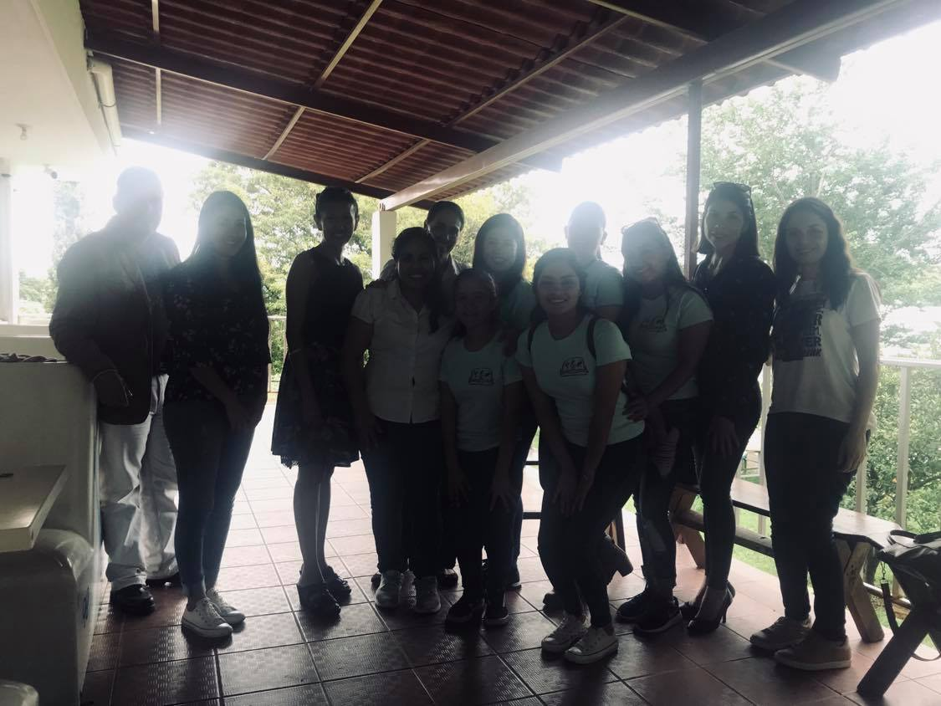
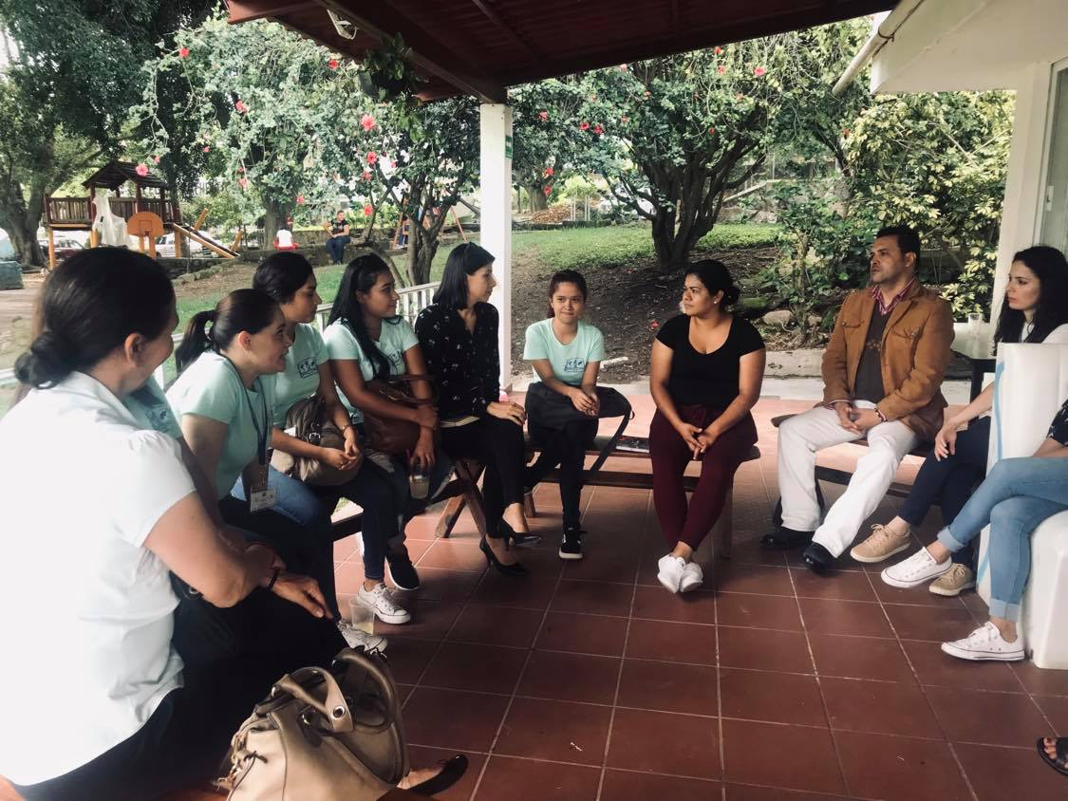
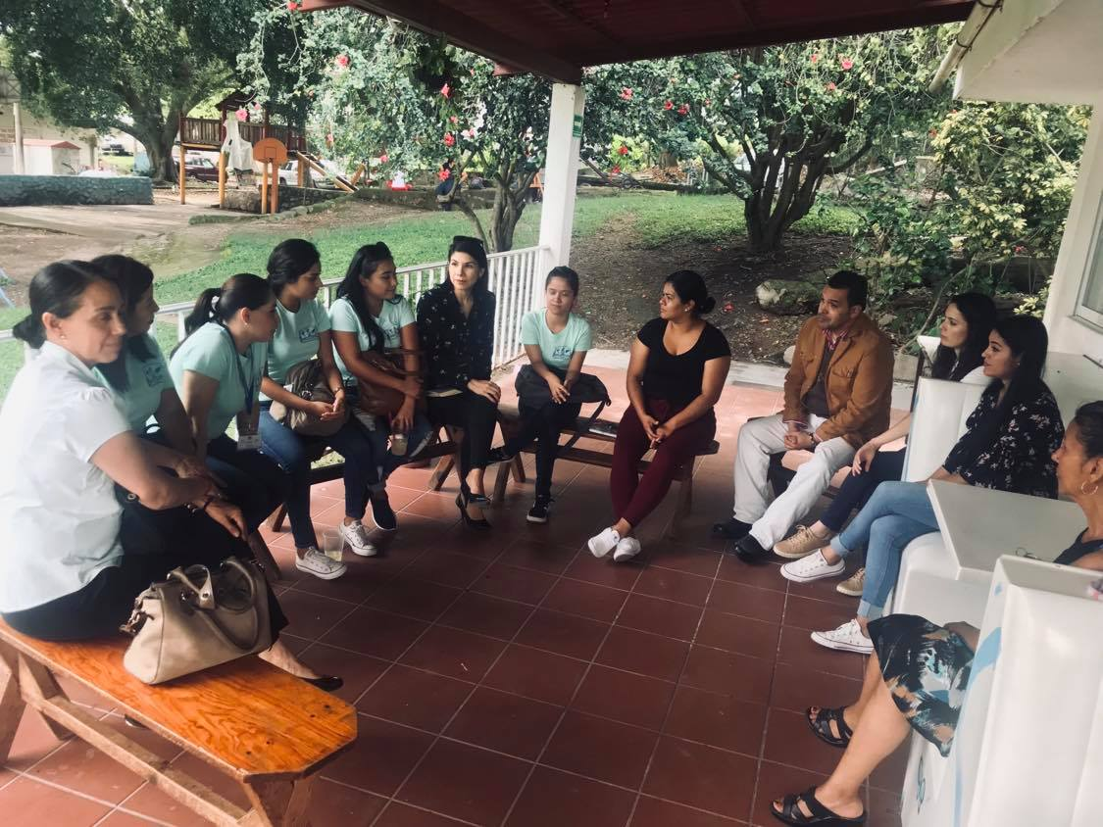
Profesores
Estudiantes
Cuidadores
Colaboradores
Nace de la iniciativa de un grupo de profesores LEI que buscan que sus estudiantes tengan experiencias significativas en contextos reales
Se utilizan como técnica de trabajo de campo, la observación participante

Slide 8

Objetivo:
GENERAL
Implementar estrategias lúdicas, pedagógicas y educativas con enfoque de cuidado cariñoso y sensible, que contribuyan al desarrollo integral de los niños menores de seis años de las casa hogar en Tepic.
ESPECIFICOS
1.-Realizar un Diagnóstico de las características y necesidades de los niños en la casa hogar, respetando los derechos de los mismos.
2.- Diseñar estrategias lúdicas, pedagógicas y educativas para la intervención con los niños menores de seis años.

Slide 9

Diseño del proyecto
Una mirada al contexto, un encuentro con el espacio. Sensibilización y motivación
Acciones funcionales Prueba EDI
Estrategias asistenciales y pedagógicas
Atención diferenciada
Evaluación y seguimiento
Implementación
Diagnóstico
Evaluación, reflexión y aprendizaje
Elaboración de estrategias, lúdicas, pedagógicas e incluyentes para el desarrollo cognitivo, socio-afectivo y psicomotor.
Diseño del Plan de Intervención
Valoración de la problemática identificada de la comunidad
Evaluación

Slide 10
Principales problemáticas detectadas
Falta de formación profesional del personal que atiende a los niños en los procesos de escolaridad.
Pocos cuidadores
Poca permanencia de docentes
Hay poco apoyo presupuestal (altruismo) Insumos y consumibles
Escasos materiales educativos
Infraestructura inadecuada
Falta de una Alimentación sana y buena salud
Falta de sensibilización para el cuidado del medio ambiente
Excesiva demanda de bienestar, amor y comprensión

Slide 11
Metodología del trabajo de campo
Método cualitativo
Investigación- acción… ideas en acción
Técnica: observación participante
Registro sistemático de características necesidades
Planificación del plan de intervención
Momentos de reflexión sobre la práctica de servicio
Herramientas: matriz de problemáticas y soluciones
Seguimiento y evaluación

Slide 12
Relación del proyecto con el perfil de egreso
Desarrollo de competencias profesionales en el conocimiento y aplicación de la psicología, pedagogía y de salud
Habilita al estudiante en la planeación e intervención pedagógica.
Generación de espacios lúdicos y creativos para el aprendizaje.
Promoción de la literatura, teatro infantil, música y danza.
Permite integrar e instrumentar los conocimientos , habilidades y actitudes logradas en su trayecto formativo en contextos reales y complicados.
Comprender el fenómeno educativo desde una perspectiva holística con enfoque inclusivo en atención a la diversidad .

Slide 13
Vinculación curricular con el perfil estudiante
Línea psicopedagógica | Línea asistencial y salud infantil | Línea Expresión a arte lúdico | Línea educación inclusiva | Línea instrumental
Teorías del aprendizaje infantil | Crecimiento y desarrollo físico infantil | Ritmos cantos y juegos | Familia y comunidad en la crianza de los niños | Ambientes innovadores educativos
Planes y programas de la educ. infantil | Promoción y prevención para la salud en la primera infancia | Expresión corporal y Danza | Necesidades educativas | Gestión escolar/organización y liderazgo
Observación y análisis de la practica educativa | Nutrición infantil | Diseño de materiales para el aprendizaje infantil | Inclusión educativa/barreras de aprendizaje | Practicas Profesionales y Servicio Social
Formas de intervención en educación infantil | Seguridad en los centros infantiles | Literatura y teatro infantil | Alteraciones de la conducta en la primera infancia | Metodología de la investigación
Planeación didáctica |  | Ambientes lúdicos de aprendizaje | Estrategias psicopedagógicas incluyentes | Diseño de proyectos educativos
Evaluación del aprendizaje infantil |  |  |  | Seminario de investigación

Slide 14
¿Cuál ha sido el mayor reto durante la estancia en casa hogar?
La adaptación al espacio, grupo de niños y sus comportamientos
Saber intervenir ante los estados psicológicos y emocionales de los niños
Regular las muestras de cariño o vínculos afectivos y de protección ante los niños
Identificar las señales ante las reacciones de los niños para persuadir la manifestación de los trastornos y focalizar su atención en otro sentido.
Atender los aspectos emocionales de los niños

Slide 15
¿Cuáles han sido las habilidades que has desarrollado en la implementación del proyecto?
Observar características y necesidades de los niños en situaciones vulnerables
Autorregulación para controlar emociones y tomar acuerdos
Realizar Trabajo colaborativo
Formas de relacionarse para comunicación asertiva
Diseñar materiales adecuados para los niños
Planear situaciones para el aprendizaje basado en las características y necesidades
Seguridad en la participación y toma de decisiones

Slide 16

¿Cuáles han sido los aprendizajes significativos para tu formación profesional?
El reconocimiento de dos aspectos importantes:
Distinguir las condiciones de vida de los niños y el respeto a sus derechos humanos.
Generar vínculos afectivos, porque si los niños se sienten seguros y amados… aprenden mejor
Recuperado de: https://pixabay.com/es/images/search/ni%C3%B1os%20jugando/

Slide 17
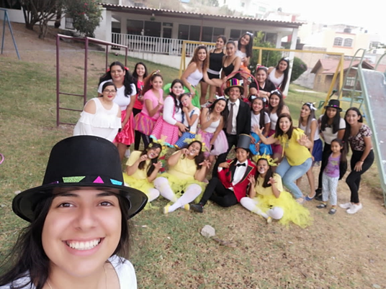
¿Qué fortalezas me llevo de la experiencia?
“Ser más demostrativa de mis emociones”
“Regular mis emociones
Valorar la vida”
“Apreciar mi infancia”
“Cuidar mi inteligencia emocional”
“Ser empática y resiliente”
“Brindar condiciones de bienestar”
GRACIAS!

Slide 18
Prospectiva …
Avanzar hacia una educación superior socialmente responsable, siguiendo el Modelo de Colaboración Universitaria, porque permite el abordaje de problemáticas sociales desde la adquisición y puesta en juego de saberes interdisciplinarios y transdiciplinarios en contextos de atención a problemas reales.
Gracias!

Slide 21
PROSPECTIVA: TRANSICIÓN HACIA EL APRENDIZAJE SERVICIO
Proyecto de Colaboración: Atención a las necesidades educativas de niños de 0 a 6 años en casas hogar de Tepic.
Acciones solidarias ya establecidas en contextos y problemáticas reales
PP y SS
Rigor académico +compromiso social= A-S
Establecer alianzas institucionales, con organizaciones de la sociedad civil, gubernamentales
Del voluntariado institucional al Aprendizaje Servicio
Articulación intencionada en espacios curriculares
Acompañamiento de profesores
Reflexión sobre la práctica solidaria y el desarrollo de competencias profesionales y sociales
Sistematización de las acciones del proyecto
Motivación
Diagnostico
Planificación
Ejecución
Cierre
Adquisición del aprendizaje y el mejoramiento de las condiciones de vida de una comunidad concreta
Estudiantes y destinatarios
co-protagonistas
Establecer objetivos de aprendizaje y sociales, evaluar logros e impactos

